Slide 1
Panorama da TIC na Saúde
A Necessidade de uma Estratégia
Lincoln de Assis Moura Jr
IMIA, International Health Informatics Association

Slide 2
e-Saúde no Mundo
Primeira onda
Marcada pelo investimento em e-Saúde por países como Canadá, Estados Unidos, Reino Unido, Dinamarca, Suécia, Austrália, Nova Zelândia;
Segunda onda
Marcada pela percepção de que e-Saúde é MUITO relevante para TODOS os Países:
ISO
WHO-ITU
WHA 66.24
Vários outros países percebem a importância e passam a ver valor na Estratégia
Perspectivas
Consolidação do valor da Estratégia de e-Saúde (e não apenas de uma Política)

Slide 3
Resolução WHA 66.24 da Assembleia da OMS
eHealth standardization and interoperability
URGES Member States:
(1) to consider, as appropriate, options to collaborate with relevant stakeholders, including national authorities, relevant ministries, health care providers, and academic institutions, in order to draw up a road map for implementation of ehealth and health data standards at national and subnational levels;
(2) to consider developing, as appropriate, policies and legislative mechanisms linked to an overall national eHealth strategy, in order to ensure compliance in the adoption of ehealth and health data standards by the public and private sectors, as appropriate, and the donor community, as well as to ensure the privacy of personal clinical data;
(3) to consider ways for ministries of health and public health authorities to work with their national representatives on the ICANN Governmental Advisory Committee in order to coordinate national positions towards the delegation, governance and operation of health-related global top-level domain names in all languages, including “.health”, in the interest of public health;

Slide 4
Uma Visão de e-Saúde para o Brasil
O Brasil tem longa tradição no uso de Sistemas de Informação em Saúde;
Diversas iniciativas vem sendo desenvolvidas buscando fazer com que os sistemas do SUS interoperem entre si;
A PNIIS – Política Nacional de Informação e Informática em Saúde se encontra em processo final de construção;
Cresce, no País, a expectativa de uso da e-Saúde como instrumento significativo de apoio ao SUS, a exemplo do que ocorre em países como Inglaterra, Canadá, Nova Zelândia, EUA e Austrália, entre tantos outros.
Existe a necessidade de uma Visão e um Projeto Estratégicos que orientem as iniciativas de e-Saúde no País.
Desde maio de 2012, o DATASUS vem promovendo uma série de Oficinas de RES, que levaram a um projeto de construção da Visão de e-Saúde para o Brasil.

Slide 5
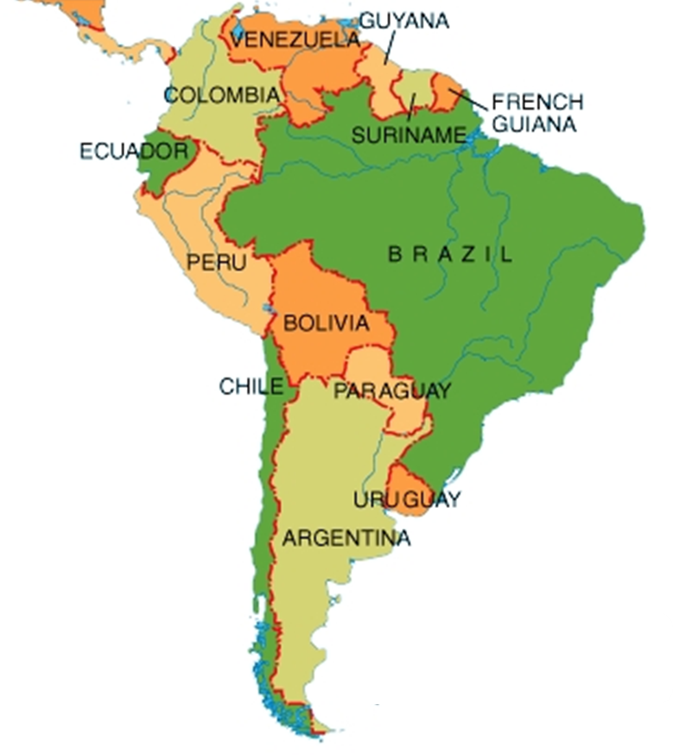
Para entender e-Saúde no Brasil
5º maior país do mundo;
200 milhões de habitantes;
O SUS é muito bem concebido, ainda que sua aplicação não seja homogênea em todo País;
Mais de 90 milhões de usuários de Internet;
Os brasileiros estão entre os que gastam mais tempo na Internet;
IR apenas pela Internet;
Votação eletrônica: 135 milhões de eleitores; resultados em 4 horas ☺;
20 bilhões de transações eletrônicas bancárias em 2010!
Nós nos sentimos confortáveis com a Tecnologia;
Uso intenso das Redes Sociais!

Slide 6
O SUS – O Sistema Único de Saúde
Acesso Universal
A Saúde é um direito de todos e um dever do Estado
~160 milhões de pessoas dependem do SUS
Cobertura Universal, sem cobrança
Todos os serviços e procedimentos
Princípios do SUS:
Equidade de acesso
Universalidade do atendimento
Integralidade da atenção
Financiamento e Gestão Compartilhados
Esferas Federal, Estadual e Municipal
Planos de Saúde Privados para os que desejarem
~ 1.100 Operadoras de Planos de Saúde (cobrem ~40M vidas)
A ANS (Agência Nacional de Saúde Suplementar regula o setor).

Slide 7
SUS – Referência e Contra-Referência
Eixos
Equidade de Acesso
Alta Complexidade (Hospitais)
Hospitais
Privados
Hospitais
Universitários
Hospitais
Públicos
Referral
Policlínicas
Centros de Especialidades
Centros de Diagnóstico
Centros de Imagens
O Registro Eletrônico de Saúde
Contra-referência
regionalização
Média Compelxidade
Referral
Consultório
UBS
PSF
PSF
UBS
Consultório
Entrada
Atenção Básica

Slide 8
Visão de e-Saúde
O que um País como o Brasil deve esperar da e-Saúde?
?

Slide 9
Um Pouco de História
Sistemas de Informação em Saúde em uso no setor público desde os anos 70
Dados disponíveis em www.datasus.gov.br;
O DATASUS é o Departamento de Informática do MS e provê soluções de TI para estados e municípios.
O foco inicial em sistemas verticais
Mais de 250 sistemas verticais e isolados, como: HIV, SIS Prenatal, SIAB, Diabetes, Hiperdia e outros;
Dois grandes projetos iniciaram mudanças
O Projeto do Cartão Nacional de Saúde (Cartão SUS)
Padrões para a identificação unívoca de indivíduos (incluindo profissionais de saúde);
O Cadastro Nacional de Estabelecimentos Assistenciais de Saúde (CNES)
Identificadores unívocos para profissionais de saúde
Relações entre os estabelecimentos e seus equipamentos, profissionais, competências e procedimentos.

Slide 10
A Estratégia de e-Saúde – Objetivos
Visão Estratégica de e-Saúde definida
Recomendações Estratégicas (longo prazo)
visão estratégica
Projetos, Sistemas e Iniciativas
t

Slide 11
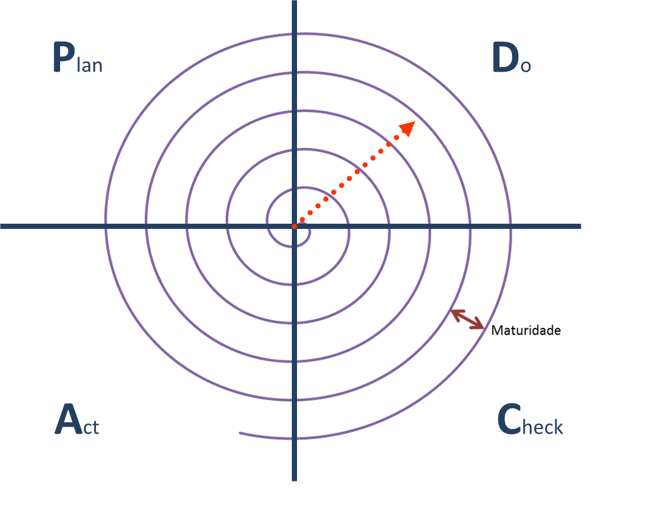
Processo Incremental e Iterativo

Slide 12
A Inspiração

Slide 13
Os Conceitos
Framework e métodos para o desenvolvimento de uma visão nacional para a e-Saúde, de um plano de ação para implementá-la, e um de framework de monitoração.
É um guia prático, abrangente e “passo-a-passo”, dirigido principalmente para as áreas de governo mais relevantes, e em especial Ministérios da Saúde e de TICs.
Pode ser ajustado para se adaptar a políticas, recursos e requisitos já existentes, bem como à expectativa dos cidadãos.
Ainda que dirigida a profissionais, a abordagem utilizada mantém o público leigo em mente, reconhecendo que este deverá ser o maior beneficiário das ações de e-Saúde.

Slide 14
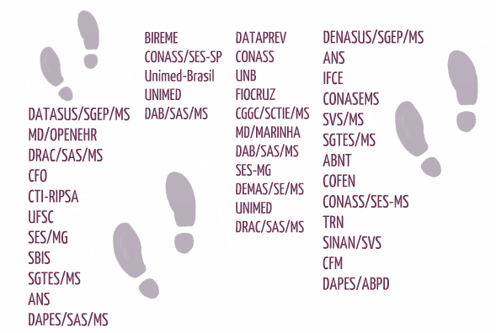
Ampla Participação

Slide 15
Representação Gráfica do Método
Contextualização e Justificativa para e-Saúde (1 e 2)
Descrição do Método (3)
Gerenciamento do Processo (4)
Atrair e Interagir com os Atores (5)
Contexto Estratégico (6)
Desenhar a Visão Inicial (8)
Identificar os blocos construtores de e-Saúde (9)
Forças e Fraquezas, Ameaças e Oportunidades
(11)
Refinar a Visão e Desenvolver Recomendações Estratégicas
(12)
Tendências e Experiências (7)
Ambiente de e-Saúde (10)

Slide 16
A Essência do Método
Entender o SUS e as Necessidades
Definir a Visão de e-Saúde
Identificar os blocos construtores de e-Saúde
Comparar o que existe com o que é necessário
Desenvolver recomen- dação de Ações Estratégicas
Olhar para a Experiência Intenacional
Identificar as Iniciativas Existentes

Slide 17
Visão de e-Saúde
O que um País como o Brasil deve esperar da e-Saúde?
Até 2020, a e-Saúde estará incorporada ao SUS como uma dimensão fundamental, sendo reconhecida como estratégia de melhoria consistente dos serviços de Saúde por meio da disponibilização e uso de informação abrangente, precisa e segura que agilize e melhore a qualidade da atenção e dos processos de Saúde, nas três esferas de governo e no setor privado, beneficiando pacientes, cidadãos, profissionais, gestores e organizações de saúde.

Slide 18
A Essência do Método
Entender o SUS e as Necessidades
Definir a Visão de e-Saúde
Identificar os blocos construtores de e-Saúde
Comparar o que existe com o que é necessário
Desenvolver recomen- dação de Ações Estratégicas
Olhar para a Experiência Intenacional
Identificar as Iniciativas Existntes

Slide 19
Os Pilares da e-Saúde
Liderança e Governança
Estratégia e Investimento
Serviços e Sistemas
Legislação,
Políticas e Regulação
Recursos
Humanos
Padrões e Interoperabilidade
Infraestrutura
Governança e Recursos Organizacionais
Padrões e Interoperabilidade
Infraestrutura
Recursos Humanos

Slide 20
Os Blocos Construtores
Identificar e entender as iniciativas existentes ou em desenvolvimento e identificar os aspectos de
Governança
Padrões e Interoperabilidade
Infraestrutura e
Recursos Humanos
necessários para implantar e manter a Estratégia de e-Saúde para o País.

Slide 21
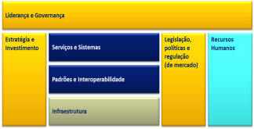
Falta o Quê?
Iniciativas Existentes
Identificar os Blocos Construtores Necessários
Identificar os Blocos Construtores Existentes no País
Propor Ações Estratégicas para
tratar as Lacunas
Que blocos existem?
Que blocos podem ser reutilizados?
O que fazer para reutilizá-los?

Slide 22
Ações Estratégicas
Entender o SUS e as Necessidades
Definir a Visão de e-Saúde
Identificar os blocos construtores de e-Saúde
Comparar o que existe com o que é necessário
Desenvolver recomen- dação de Ações Estratégicas
Olhar para a Experiência Intenacional
Identificar as Iniciativas Existentes

Slide 23
Objetivos da Arquitetura
Reconhecer as necessidades estratégicas e dar respostas a elas
Governos estaduais e federais, grandes comunidades, corporações…
Orientada por Objetivos Estratégicos
Integração
Recursos Organizacionais
Infraestrutura
Arquitetura de TI
Recursos Humanos
Regulação, Consensos, Normas
RH, Infraestrutura, $$$
Independência & Liberdade
Reconhecer necessidades locais ou específicas e dar respostas a elas
Especialidades médicas, cidades, pequenas comunidades...
Tem foco nas necessidades locais

Slide 25
As Ações Estratégicas
1 – Reduzir a fragmentação das iniciativas no SUS
2 – Fortalecer a intersetorialidade de governança de e-Saúde
3 – Elaborar o marco legal de e-Saúde no país
4– Definir e implantar uma arquitetura para a e-Saúde
5 – Definir e implantar os sistemas e serviços de e-Saúde integrados ao SUS
6 – Disponibilizar serviços de infraestrutura computacional
7 – Criar arquitetura de referência para sustentação dos serviços de infraestrutura
8 – Criar a certificação em e-Saúde para trabalhadores do SUS
9 – Promover a facilitação do acesso à informação em saúde para a população

Slide 28
Processo Incremental e Iterativo

Slide 29
Conclusão
Lembrar da Necessidade de Estratégia para o Brasil
Lembrar que são 7 pilares
Liderança e Governança
Investimento e Estratégia
Legislação, Políticas e Regulação
Sistemas e Serviços
Padrões e Interoperabilidade
Infraestrutura
Recursos Humanos
Atender necessidades específicas, mas olhar para o TODO
Atrair parceiros no SUS, na Saúde Suplementar e em outros setores públicos e privados

Slide 30
Lincoln A Moura Jr, EE, MSc, DIC, PhD President IMIA – International Medical Informatics Association www.imia.org - lamoura@uol.com.br +55 11 984 266 276
www.medinfo2015.org

Slide 31
Lincoln de Assis Moura Jr
+55 11 984266276 – lamoura@uol.com.br

Slide 32
As Ações Estratégicas
Ação Estratégica | Objetivo | Resultados Esperados
Reduzir a Fragmentação das Iniciativas no SUS | Fortalecer as instâncias de governança da informação no SUS / MS e promover o alinhamento das suas ações. Organizar o ambiente de implantação da Visão de e-Saúde. Construir um arcabouço institucional capaz de orquestrar as inúmeras ações em curso no âmbito da e-Saúde. | Redução das barreiras para interoperabilidade entre os sistemas; Redução da instabilidade administrativa a cada ciclo de gestão; Existência de ambiente favorável à definição de políticas e a gestão de mudanças; Estratégia de construção coletiva de e-Saúde consolidada; Uso corrente de melhores práticas para a construção da e-Saúde.

Slide 33
As Ações Estratégicas
Ação Estratégica | Objetivo | Resultados Esperados
Fortalecer a Intersetorialidade de Governança de e-Saúde | Dar uma dimensão nacional à Visão de e-Saúde para o Brasil, integrando programas e agregando recursos de todos os setores de governo, da sociedade civil e da iniciativa privada para viabilizar a Visão de e-Saúde proposta neste documento. | Ações intersetoriais desenvolvidas para viabilizar a Visão de e-Saúde; Alinhamento estratégico dos programas de governo, com definição de investimento para e-Saúde; Rede Nacional de Centros de Pesquisa e Ensino em e-Saúde consolidada como componente complexo de P&D em e-Saúde; Existência de entidades de referência consolidadas para os demais componentes de e-Saúde; Modelos definidos e avaliados para a gestão de investimento em e-Saúde: pesquisa, inovação, manutenção, infraestrutura, e eixos correlacionados; Existência de cultura e prática de intersetorialidade das ações governamentais; Estratégia de construção coletiva de e-Saúde consolidada.

Slide 34
As Ações Estratégicas
Ação Estratégica | Objetivo | Resultados Esperados
Elaborar o Marco Legal de e-Saúde no País | Adequar o marco legal para suportar as inovações do campo da atenção à saúde | Existência de um Marco Legal para e-Saúde, flexível e robusto, capaz de suportar o modelo de governança descentralizada, característica fundamental do SUS; Existência de legislação que favorece o desenvolvimento das Ações Estratégicas propostas; Existência de interlocução permanente com a sociedade, através do qual os descompassos entre os avanços tecnológicos e a legislação são equacionados e tratados de maneira sistemática; Redução dos custos decorrentes de liminares judiciais por de ausência de legislação; Redução da ingerência na gestão das informações de saúde; Existência de condições legais para o investimento necessário à implantação da e-Saúde no país; Clareza regulatória para o planejamento e investimento de longo prazo; Garantia da privacidade e proteção contra o uso indevido.

Slide 35
As Ações Estratégicas
Ação Estratégica | Objetivo | Resultados Esperados
Definir e Implantar uma Arquitetura para a e-Saúde | Construção de uma arquitetura de e-Saúde composta ao menos pelos seguintes blocos reutilizáveis: Modelos de informação e Artefatos de Conhecimento, Modelo para Interoperabilidade, Serviços de Terminologia, Cadastros nacionais de identificação, Consentimento, Serviços e sistemas de segurança e privacidade, e Arquitetura de Intercâmbio de Informações de Saúde. | Arquitetura de e-Saúde definida e blocos construtores em uso corrente pelas três esferas de governo e iniciativa privada, após ter sido exaustivamente avaliada em ambientes controlados; Acesso ao RES e a outros Serviços e Sistemas de e-Saúde é feito de rotina, em ambiente seguro, com respeito à privacidade do indivíduo e trânsito intenso de dados clínicos com foco nos suporte à atenção.

Slide 36
As Ações Estratégicas
Ação Estratégica | Objetivo | Resultados Esperados
Definir e Implantar os Sistemas e Serviços de e-Saúde | Identificar, priorizar, estimular o desenvolvimento e/ou adquirir Sistemas e Serviços de e-Saúde aderentes à Arquitetura de e-Saúde apresentada na AE de Arquitetura de e-Saúde. | Especificação e publicação do conjunto de dados do RES nacional; Especificação funcional dos componentes dos processos de atenção à saúde e das aplicações de gestão dos serviços de saúde e do próprio SUS.

Slide 37
As Ações Estratégicas
Ação Estratégica | Objetivo | Resultados Esperados
Disponibilizar Serviços de Infraestrutura Computacional | Garantir que a infraestrutura computacional, necessária para a implantação da Visão de e-Saúde para o Brasil, esteja disponível e evolua de acordo com as necessidades e oportunidades advindas da evolução tecnológica. | Infraestrutura computacional adequada à demanda de e-Saúde; Infraestrutura de Gestão de TIC ampliada, compatível com o alcance proposto para a e-Saúde e baseada em melhores práticas de mercado; Utilização da infraestrutura proposta pelo Plano Nacional de Banda Larga para atender as necessidades de e-Saúde; Infraestrutura computacional adequada para disponibilizar os serviços de segurança, identificação e autenticação, necessários para a e-Saúde; Infraestrutura adequada para a coleta e armazenamento de dados individualizados para a e-Saúde; Racionalização do investimento através da prática de compartilhamento responsável de recursos de infraestrutura entre os entes do SUS.

Slide 38
As Ações Estratégicas
Ação Estratégica | Objetivo | Resultados Esperados
Criar Arquitetura de Referência para Sustentação dos Serviços de Infraestrutura | Desenvolver e estabelecer uma arquitetura de referência para infraestrutura, visando à plena sustentação dos serviços de TIC para e-Saúde. | Arquitetura tecnológica de referência para infraestrutura definida, testada e validada, oferecida como modelo para todos os atores da Saúde, com amplo respaldo da legislação da cultura e da prática de gestão de TI.

Slide 39
As Ações Estratégicas
Ação Estratégica | Objetivo | Resultados Esperados
Criar a Certificação em e-Saúde para Trabalhadores do SUS | Implantação de um processo de certificação baseado na formação e atualização profissional em e-Saúde no SUS, como fator estruturante e orientador da qualificação dos profissionais do SUS para a implantação da Visão de e-Saúde. | Carreira do profissional de e-Saúde, cargos, funções e salários, criada testada e validada; e-Saúde reconhecida como Área do Conhecimento e de P&D pelos os órgãos de fomento à pesquisa; Existência de uma base legal e normativa para e-Saúde; Cultura de articulação e interlocução com os Conselhos e representação de classe para a promoção das boas práticas da e-Saúde; Publicação da Política de RH para e-Saúde, a partir da PNIIS, e considerando as diferenças regionais; Base de conhecimento em uso corrente a partir dos documentos de referência de RH para e-Saúde; Cultura implantada de Monitoração e Avaliação (M&A) das práticas de e-Saúde dos profissionais; Perfis profissionais de e-Saúde definidos e em uso, nos cadastros nacionais de profissionais do SUS; Existência de redes consolidadas de colaboração entre produtores, entre usuários, e entre produtores e usuários.

Slide 40
As Ações Estratégicas
Ação Estratégica | Objetivo | Resultados Esperados
Promover a Facilitação do Acesso à Informação em Saúde para a População | Implantar recursos de e-Saúde que promovam a facilitação do acesso da população à informação em saúde de qualidade, estimulando o acesso à informação em saúde para a população. | Existência de uma variedade de recursos de e-Saúde, acessados por usuários, profissionais, e gestores que buscam informação em saúde; Presença da e-Saúde no dia a dia da mídia aberta, tanto na TV como na mídia impressa e online; Presença da e-Saúde na mídia interna das organizações de saúde; Redes colaborativas como Telessaúde Brasil, RUTE, RHEMO, e outras, promovem a e-Saúde de forma consistente e sistemática; O Portal do Cidadão é considerado útil pelo cidadão e pelo paciente.

